Slide 1

Для чого читають книжки?
Лідія Повх «У бібліотеці»
Літературне читання
3 клас
Розділ 2. Без слова немає мови, а без мови - книги
Урок 22

Slide 2
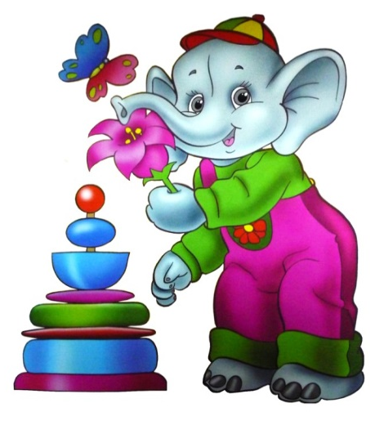
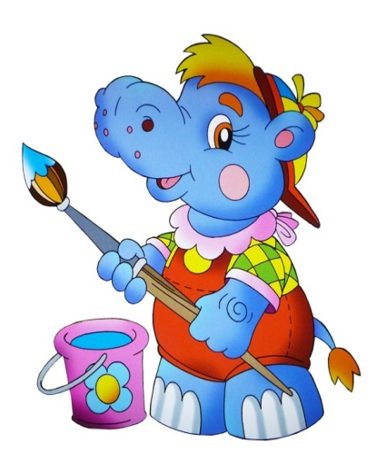
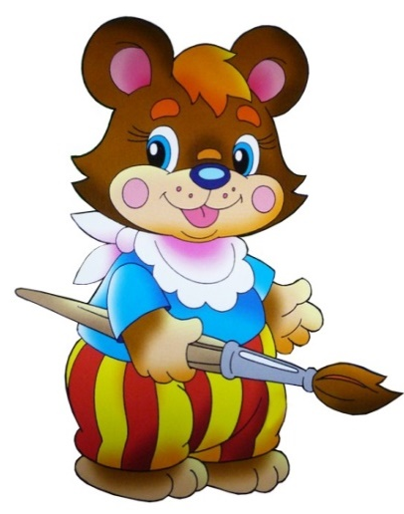
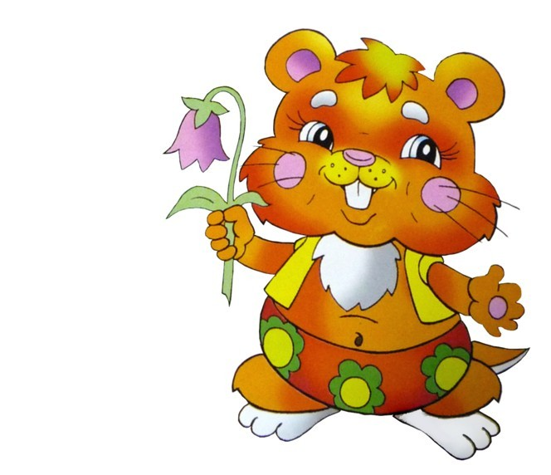
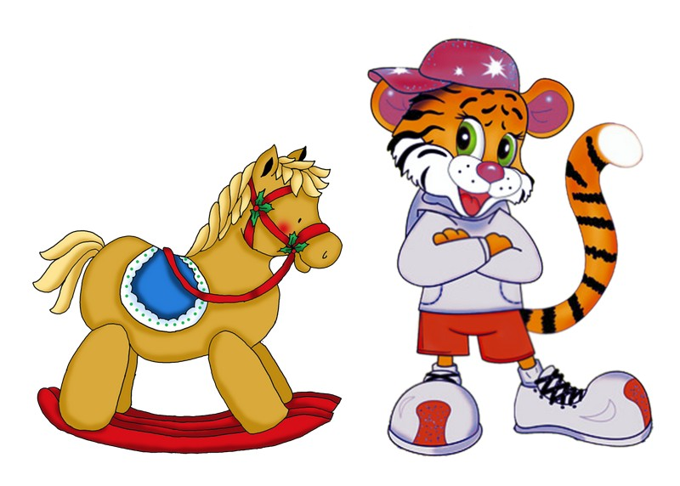
Емоційне налаштування
Поміркуй, в чому твоя сила.
Погладь себе і промов уголос свою силу
Я вмію
Я знаю
Я люблю
Я дарую
Я розумію

Slide 3

Перевірка домашнього завдання
Дмитро Павличко «Соняшник»
Який уривок з тексту проілюстровано?
Які почуття дійових осіб відобразила художниця?
Чи випадково поет в одному вірші пише про Сонце — джерело світла, книжку — джерело знань, і дівчинку, яка захоплена читанням?

Slide 4
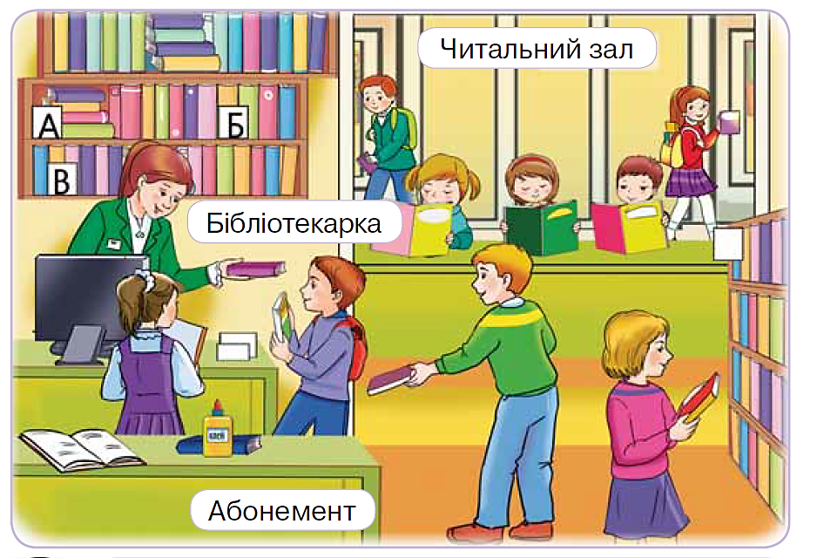
Відгадайте загадку
Якщо хочеш розумним стати,
Потрібно багато книг читати.
Щоб знайти всі книги ці,
Шукаємо їх в …
бібліотеці
Що таке бібліотека?
Бібліотека – це книгозбірня, книгосховище.

Slide 5

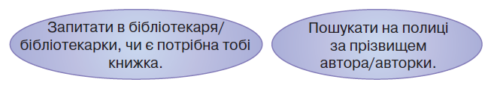
Як можна вибрати потрібну книгу?
Юлій Ванаг
Книги, книги на полицях…
завше тихо поміж книг.
Та яку ти не розгорнеш –
щось цікаве в кожній з них.

Slide 6
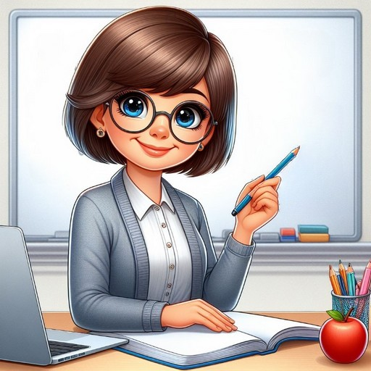
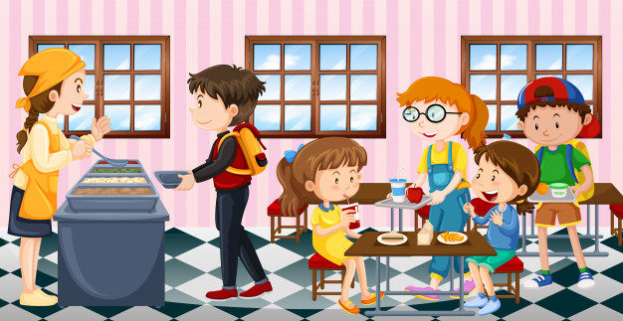

Повідомлення теми уроку
Сьогодні на уроці читання ми поспілкуємось на тему
«Історії зі шкільного життя»,
попрацюємо з віршем
Лідії Повх «В бібліотеці».
Прочитаємо вірш по ролях.

Slide 7
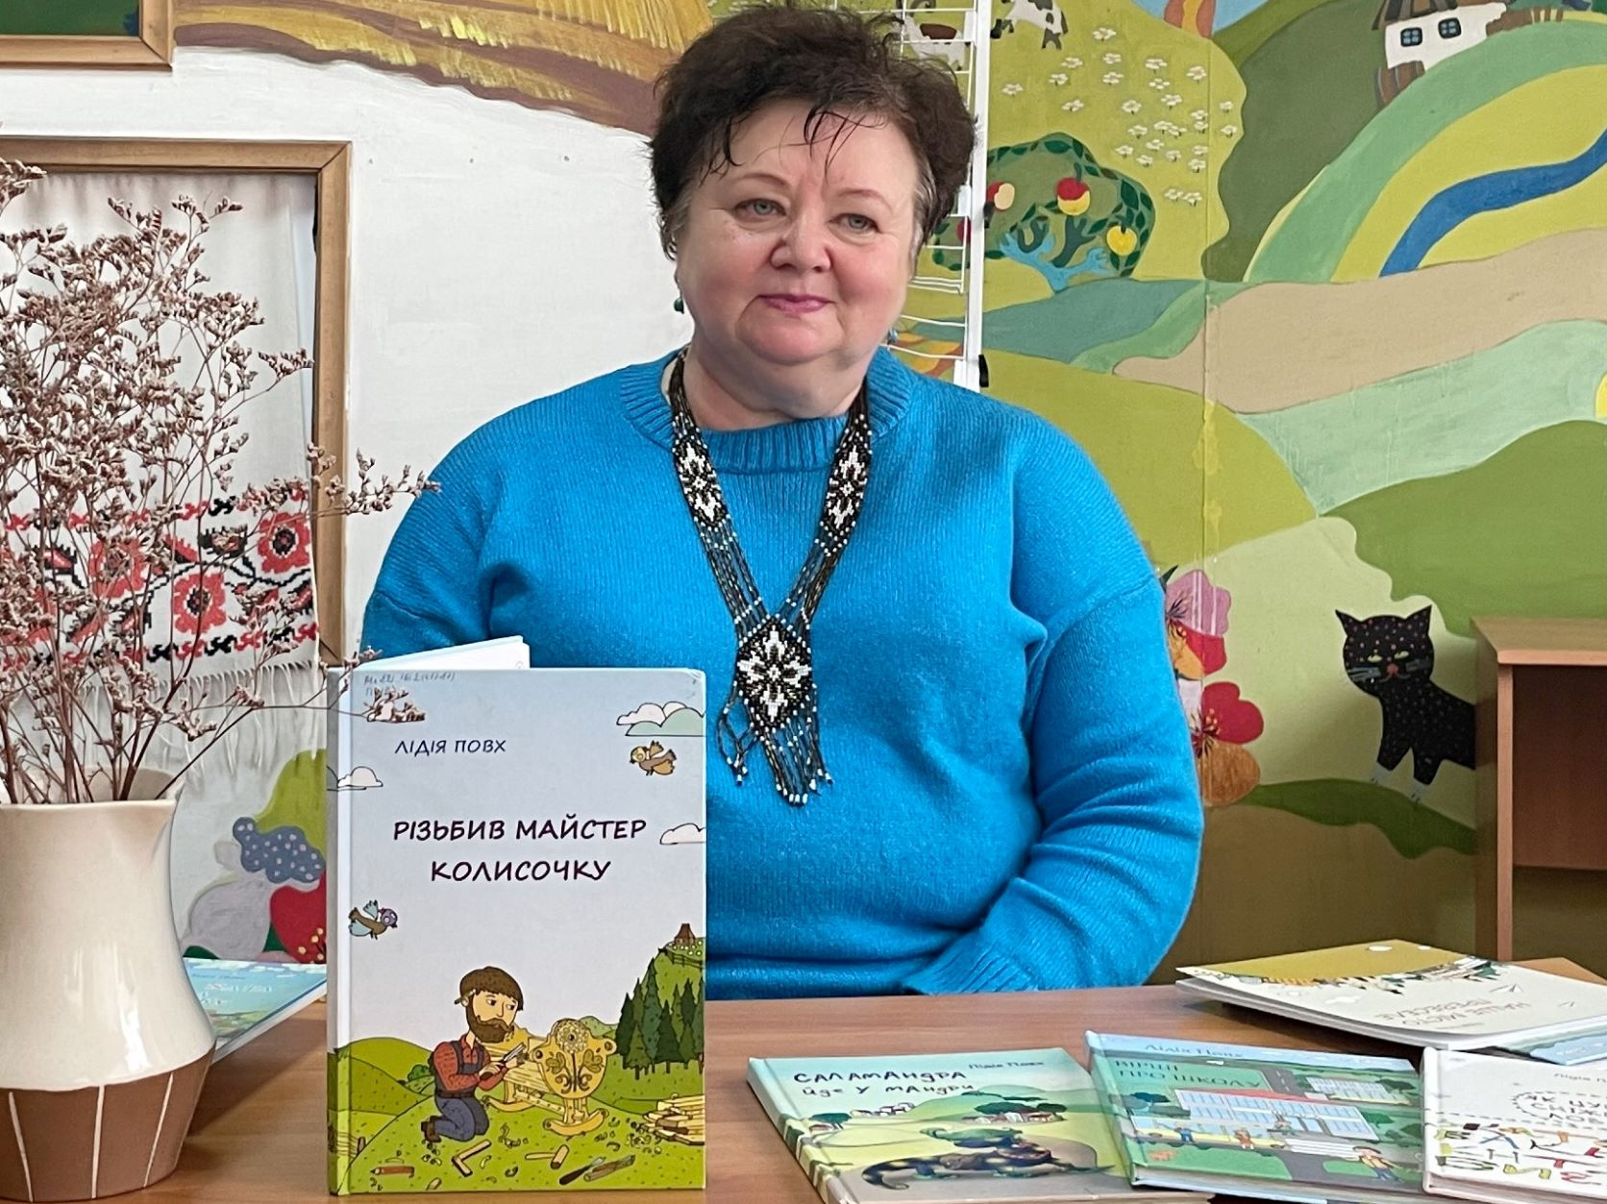



Знайомство з письменницею
Повх
Лідія Петрівна – талановита українська дитяча поетеса.

Slide 8

Прочитайте слова, правильно ставте наголос.
летючий
корабель
потрібний
негайно
гарячі
збірник
дячка
відвідував
святі
шкільному
полиці
енциклопедію
вмовкла
зазвичай

Slide 9
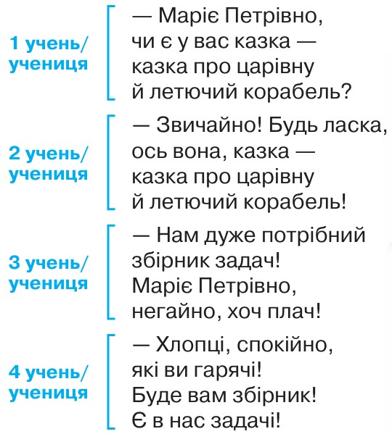


Лідія Повх.
В бібліотеці
Підручник.
Сторінка
38

Slide 10
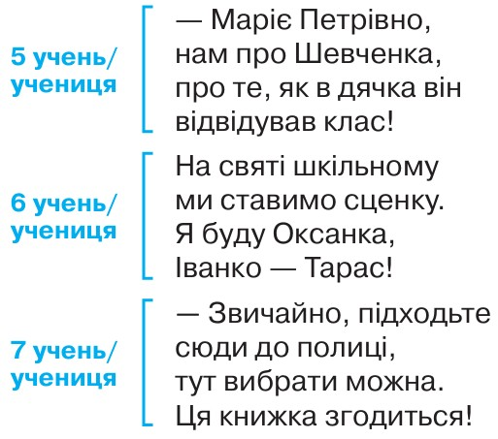
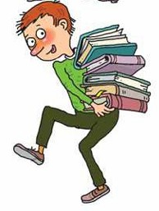
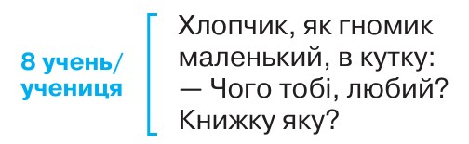
Лідія Повх.
В бібліотеці
Підручник.
Сторінка
38

Slide 11
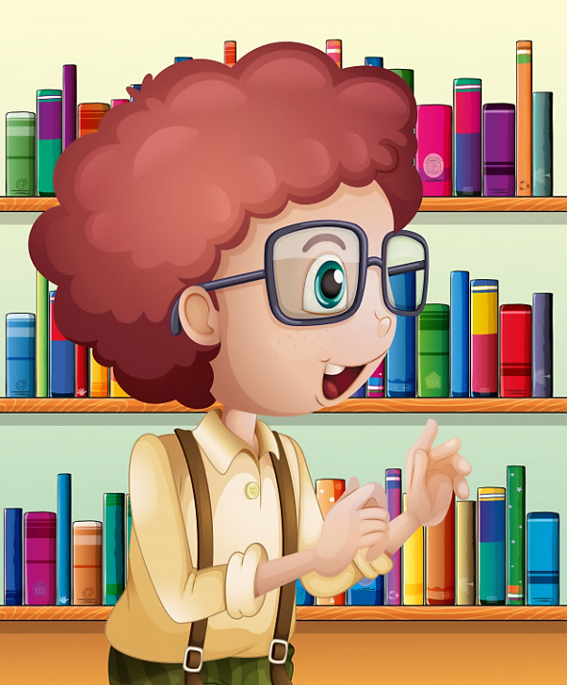
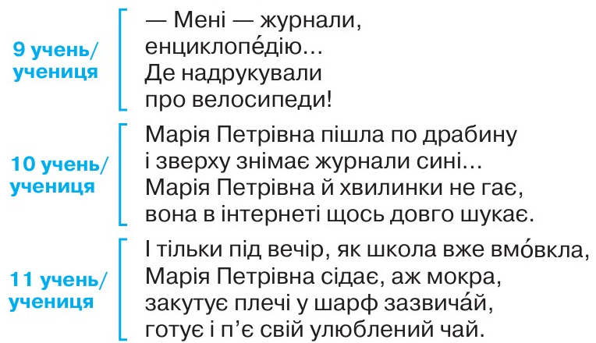
Лідія Повх «В бібліотеці»
Підручник.
Сторінка
39

Slide 12

Бесіда за змістом тексту з елементами вибіркового читання.
Які книжки цікавили дітей? Скажи словами вірша.
Чим зацікавився найменший читач?
Хто допомагав дітям знайти потрібну книжку?
Якими прийомами ти користуєшся, щоб самостійно вибрати книжку? Поділись із друзями.
Розіграйте за прочитаним віршем сценку «У нашій шкільній бібліотеці».
Підручник.
Сторінка
39

Slide 13



Робота в групі
Розгляньте обкладинки кількох дитячих книжок.
Про що можна прочитати в цих виданнях?
Яка з них вас найбільше зацікавила?
Підручник.
Сторінка
39

Slide 14

Народна мудрість про книгу
Книга – твій друг, без неї – як без рук.
З книгою жити – з добром дружити.
Книга для розуму, що теплий дощик для посівів.
Золото добувай із землі, а знання з книг.
Книга вчить, як на світі жить.
Книга – ключ до знань.

Slide 15
Домашнє завдання
Підручник с.38-39.
Прочитайте виразно вірш батькам.

Slide 16
Рефлексія
Оціни свою роботу на уроці одним із висловів звіряток
Цікава інформація
З усім впорався
впоралась
Це було просто
Мені допомо-гали
Чекаю наступного уроку

